Slide 1

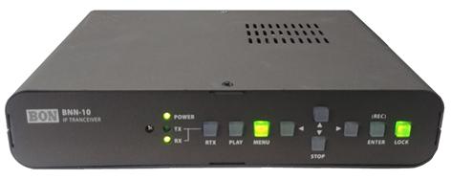
기타장비
학교, 관공서, 기업 방송시스템에서 사용하는 네트워크 양방향 IP 송수신 장치로서 네트워크 스트리밍신호에서 HDMI출력기능 과 HDMI입력신호에서 네트워크 스트리밍 출력하는 선택이 가능하고 원격설정 및 제어 가능한 BSM프로그램, USB녹화, 내장메모리의 동영상 재생기능 등을 제공 하는 네트워크 송수신기
 |  | STB-TR100
I G2B 23996550
I 조달가격 1,450,000원
I Choice Point
1 HDMI 입력, 1 HDMI출력 단자 IP 네트워크방송 수신기능 스트리밍 송출 기능(RTMP_유튜브) 방송채널(자체 방송) 송수신기능 원격 FTP서버 및 USB파일 재생기능(최대 4K출력) 외부 USB메모리 녹화기능(max 3hr) 내장메모리 동영상 재생기능 PC, 모바일의 웹 설정기능 BSM(BON Set-top Manager)통합관리 프로그램 제공 멀티채널 방송시스템(PRO-CASTER JIII)호환 IR리모트 컨트롤러 제공
I Technical Specifications
Spec Item | Details
비디오 입력(note1) | 1*HDMI
비디오 출력 | 1*HDMI
IO 연결장치 | USB Audio IO, Mouse & Key, USB Memory
비디오 신호 형식(note3) | 1920*1080p/i, 1280*720p
CPU | Quad Core
RAM | 2GB, DDR4 RAM
Flash RAM | 8GB, eMMC
USB (note2) | 1* USB2.0, 1* USB3.0, 1 IR센서
네트워크 | 1* RJ-45,10/100/1000M TCP/IP
전원 공급 | DC12V
제품 중량(포장제외) | 340g
크 기(w*h*d) | 200*40*140mm

